Slide 1
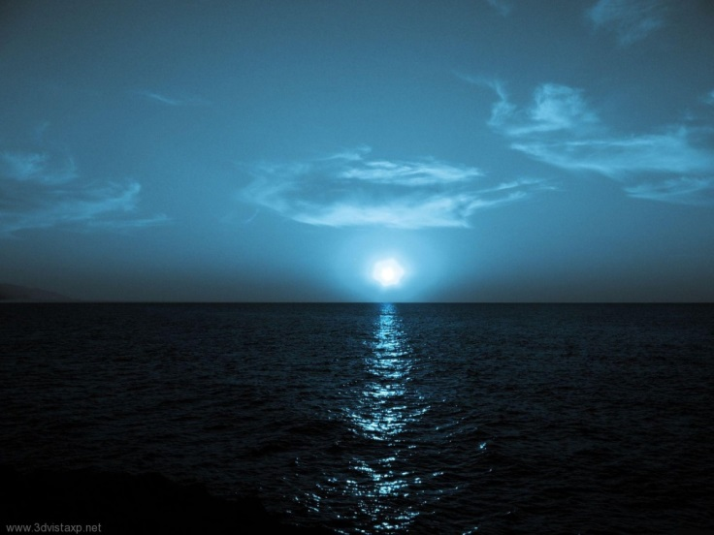
Тест по окружающему миру
2 класс
«Формы земной поверхности.
Водные богатства»
Иванова Марина Владимировна
ГБОУ СОШ 280
Санкт-Петербург

Slide 2
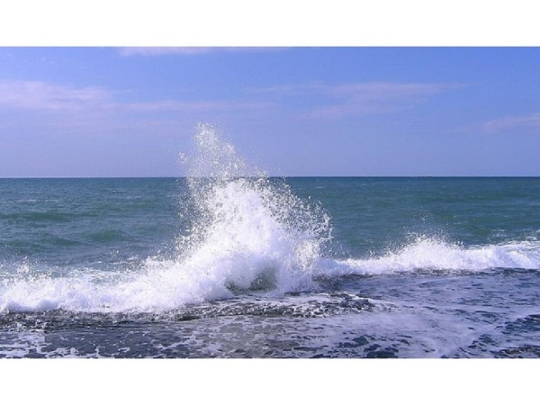
1.Что не относится к водоёмам?
1) Море;
2) Океан;
3) Водохранилище;
4) Джакузи.

Slide 3
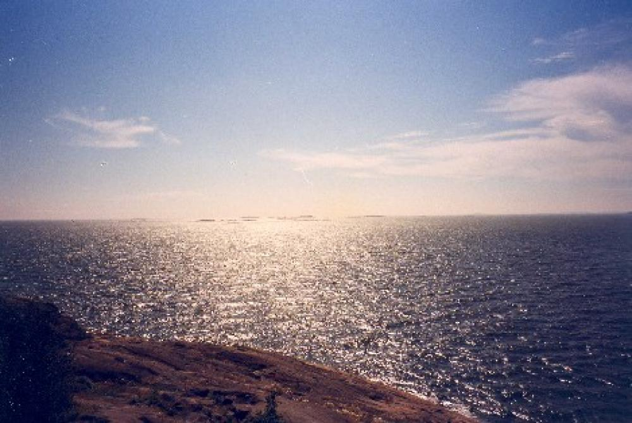
2.Что относится к естественным водоёмам?
1) Пруд;
2) Озеро;
3) Водохранилище;
4) Река.

Slide 4
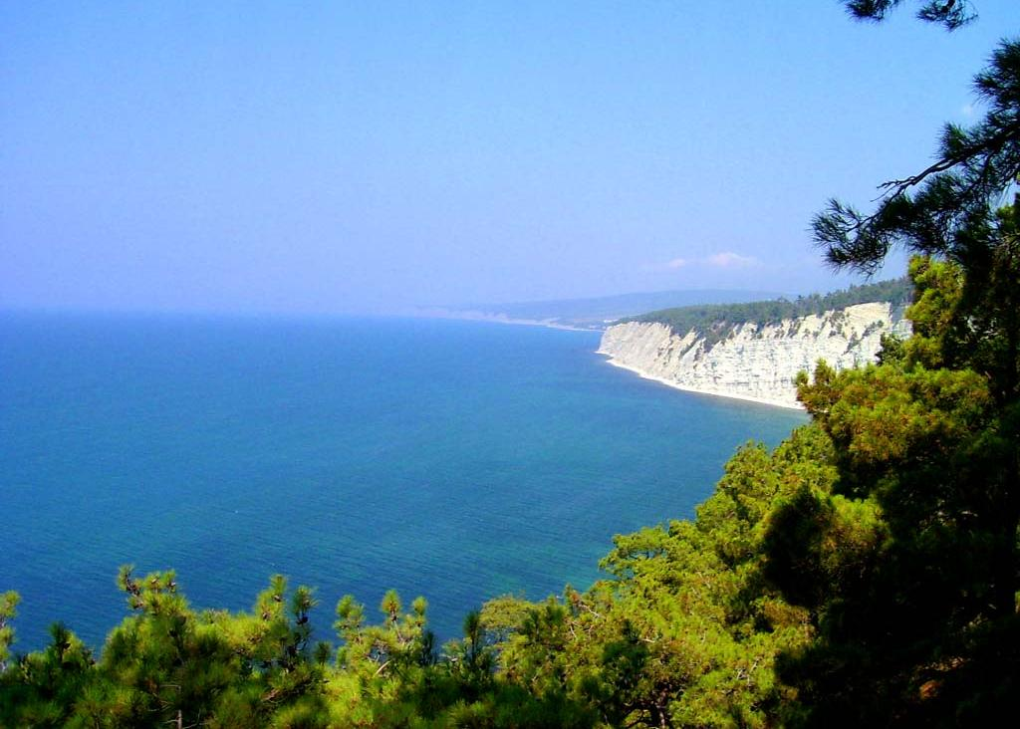
3.Что относится к искусственным водоёмам?
1) Океан;
2) Море;
3) Канал;
4) Бассейн.

Slide 5
4.Что называют устьем реки?
1) Место, где река впадает в море, озеро или другую реку;
2) Начало реки;
3) Самое узкое место реки.

Slide 6
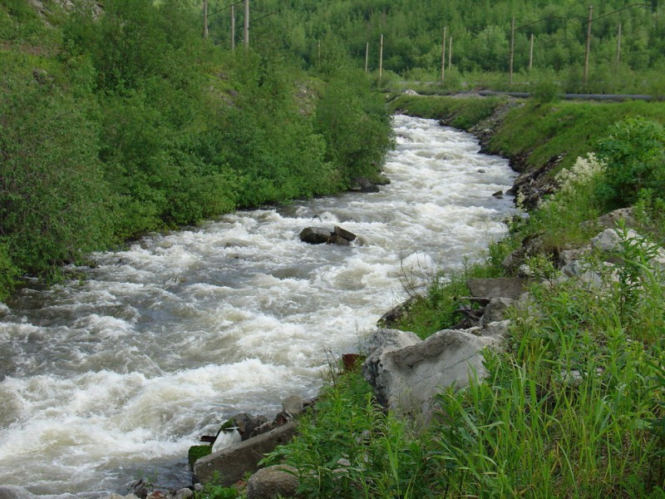
5.Как называют углубление, по которому течёт река?
1) Приток;
2) Русло;
3) Исток.

Slide 7
6.Выбери верное утверждение:
1) Приток – это река, впадающая в другую реку.
2) Истоком называется самое узкое место реки.
3)У реки есть только правый берег.

Slide 8
7.Из каких частей состоят холм и гора?
1) Вершина, склон, обрыв.
2) Вершина, склон, подошва;
3)Вершина, подошва, камни.

Slide 9
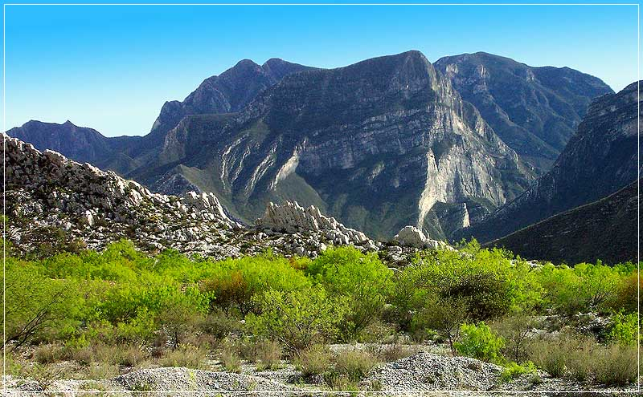
8.Что такое горные хребты?
1) Вершины гор;
2) Горные склоны;
3) Горы, расположенные рядами

Slide 10
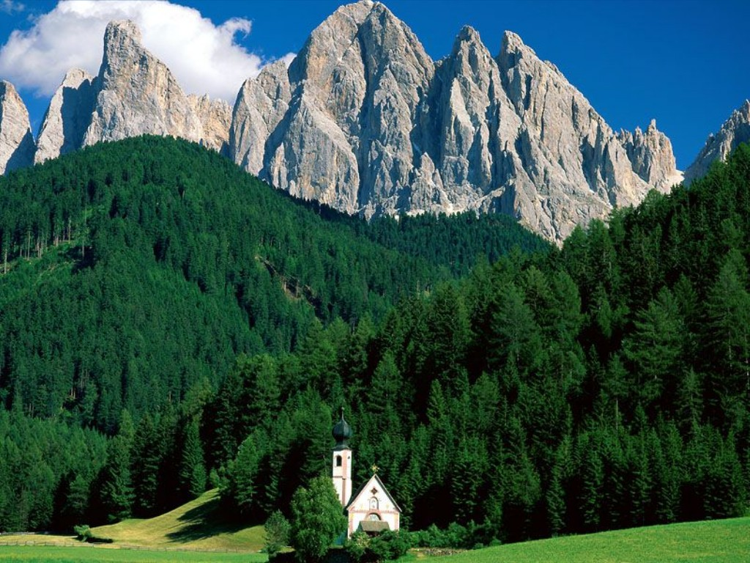
9.Как называется самая высокая часть горы или холма?
1) Подошва;
2) Вершина;
3) Склон.

Slide 11
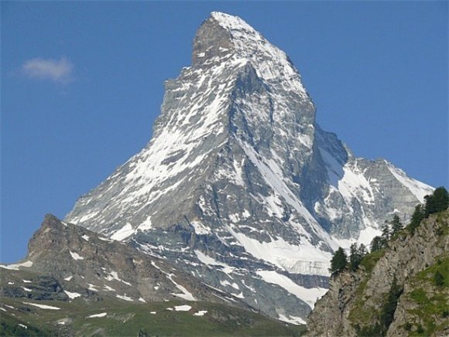
10. Какую высоту имеют горы?
менее 200 метров,
2)более 200 метров;
3)200 метров.

Slide 12
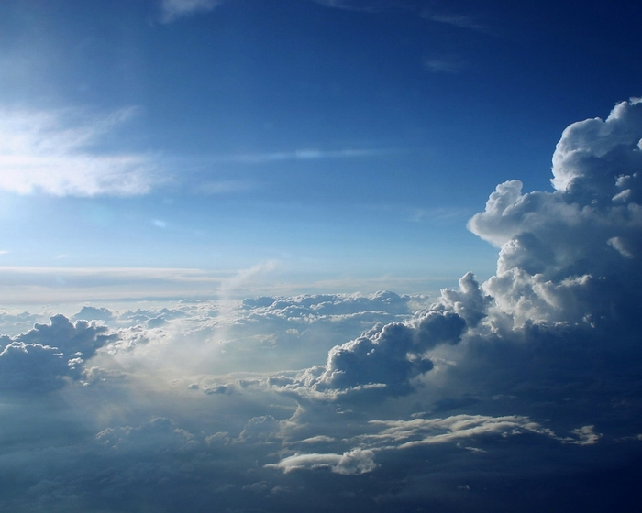
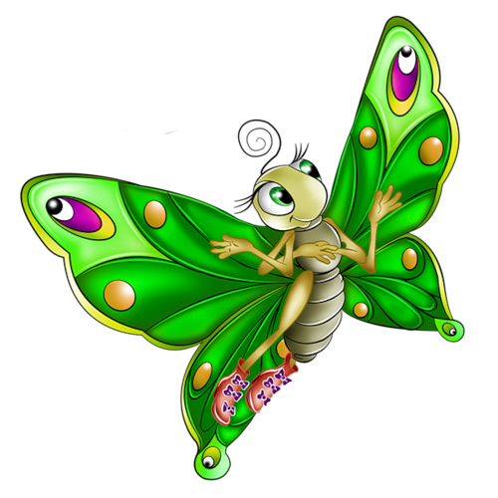
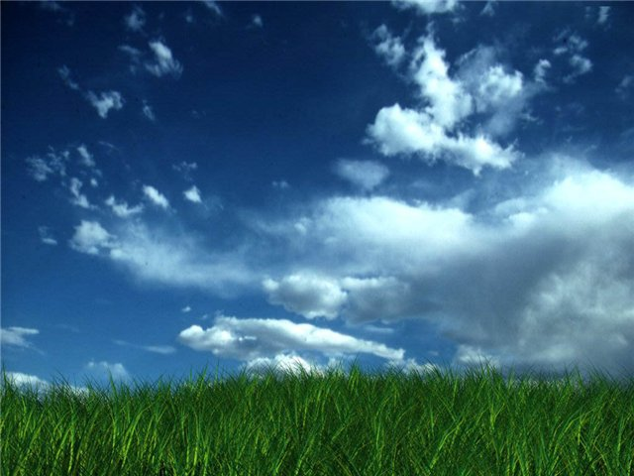
ПРОВЕРКА

